Slide 1




抗金融危机资产比较
可接触性、保本性与收益率分析
可接触性
保本性
收益率
投资门槛、市场准入与流动性评估
历史表现、风险特征与保本机制
危机期间表现、长期潜力与风险调整
报告生成日期
: 2025-06-27

Slide 2
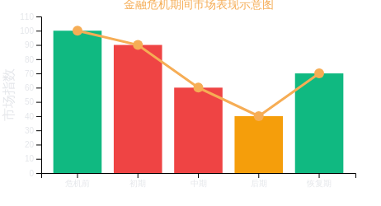
引言：金融危机与资产保全
市场波动与资产冲击
金融危机通常伴随着剧烈的市场波动和广泛的经济衰退，对各类资产价格造成巨
大冲击。在不确定性急剧上升时期，风险较高的资产（如股票和高收益债券）往
往会大幅贬值。
寻找
"
避风港
"
资产
投资者需要寻求能够保全资本并抵御市场下行的
避风港
资产。识别并理解哪些
"
"
资产具备抗危机能力，对于保护财富、优化投资组合至关重要。
资产评估的重要性
系统性地梳理和评估在历次金融危机中表现出较强韧性的资产类别，可为投资者
提供清晰的决策参考，帮助在动荡的金融环境中做出更为明智的配置选择。
危机中的典型市场反应
风险资产（如股票）大幅贬值
避险资产（如黄金、国债）受追捧
投资者风险偏好急剧转变
抗金融危机资产比较
2 / 24

Slide 3



研究框架：三大评估维度
本报告通过以下三个核心维度对各类资产的抗危机能力进行系统性评估，为投资者提供决策参考：
可接触性
保本性
收益率
评估普通投资者获取和交易特定资产的便捷程
分析资产在危机期间保全初始投资本金的能力
比较不同资产在危机环境下的实际收益水平
度
历史表现：资产在过往金融危机中的价格
危机期间表现：资产在市场动荡时期的实
投资门槛：投资者的最低资金需求和准入
表现和回撤幅度
际收益水平
条件
风险特征：资产的波动性和受危机影响的
长期收益潜力：危机后的恢复能力和持续
市场准入：交易渠道的广泛性和相关法规
敏感程度
增长表现
的复杂程度
保本机制：资产内在的结构和属性对本金
风险调整后收益：考虑风险因素后的实际
流动性：资产在不影响价格的情况下快速
的保护能力
投资回报
变现的能力
通过这三个维度的综合评估，可全面了解资产在金融危机中的表现和价值
抗金融危机资产比较
3 / 24

Slide 4




抗金融危机资产概览
传统避险资产
另类投资
防御性股票
被视为金融危机中的
避风港
，在市场动荡
传统股票、债券和现金之外的投资类别，在
经济周期下行或金融危机期间，产品和服务
"
"
时期表现稳定的资产
危机中表现各异
需求依然保持稳定的公司股票
政府债券：被视为全球最安全的金融资产
私募股权：表现出较强韧性，回撤幅度通
消费必需品：食品、饮料、家庭用品
之一，危机期间通常会升值
常小于公开市场，且恢复更快
等，无论经济状况如何，基本需求不会
黄金：历史悠久的避险工具，用作对冲
对冲基金：表现差异巨大，部分策略可
消失
系统性风险、通货膨胀和货币贬值
能在市场动荡中获利
医疗保健：药品、医疗服务和设备的需
特点：低风险、高流动性，在危机中往
特点：较高投资门槛、较低流动性，依
求通常不受经济衰退的严重影响
往能实现正回报
赖基金经理的专业能力
公用事业：电力、天然气和水等是现代生
活的基础，需求和收入来源相对稳定
关键洞察
不同资产类别在金融危机中扮演不同角色，它们的表现取决于危机的性质、投资者情绪和市场流动性等多种因素。理解这些资产的特性有助于构建抗风险
的多元化投资组合。
抗金融危机资产比较
4 / 24

Slide 5

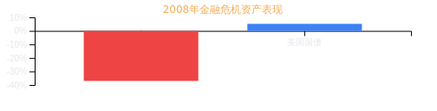
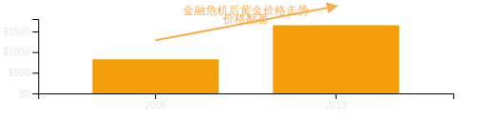
传统避险资产：政府债券与黄金
政府债券
黄金
主要特点
主要特点
被视为全球最安全的金融资产之一，尤其是美国国债
历史悠久的避险工具，用作对冲系统性风险和通货膨胀
危机期间，央行通常降息刺激经济，推高现有债券价格
被用于防范货币贬值和极端负面事件（即
尾部风险
）
"
"
投资者避险情绪促使资金从高风险股市流向安全债市
危机初期可能短暂下跌（投资者急于获取现金），之后开始避险性
上涨
历史表现
历史表现
2008
年全球金融危机
美国股市暴跌
37%
时，美国国债实现了
5.2%
的正回报
2008
年金融危机后续表现
在金融危机后的五年内，黄金价格几乎翻了一番，从每盎司约
825
对过去八次美国经济衰退期的研究发现，在每一次衰退中，高品质债券
美元涨至超过
1650
美元
都录得了正收益
在
2008
年全球金融危机期间，黄金价格上涨了
3.73%
，展现出其避险
功能
抗金融危机资产比较
5 / 24

Slide 6
另类投资：私募股权与对冲基金
另类投资指传统股票、债券和现金之外的投资类别，通常具有较高的投资门槛和较低的流动性，在金融危机中表现各异。
私募股权
(Private Equity)
对冲基金
(Hedge Funds)
危机中表现
危机中表现
表现出较强的韧性，回撤幅度通常小于公开市场，且恢复更快。
表现差异巨大。部分策略（如全球宏观策略）可能在市场动荡中获利，
但许多基金在
2008
年危机中遭受重创。
主要特征
主要特征
资本锁定期长，避免了在市场恐慌时被迫低价出售资产
管理人能够主动介入，帮助被投企业渡过难关
策略灵活多样，可使用做空、杠杆等多种工具
投资于非上市公司，估值不受二级市场每日波动影响
高风险高收益，依赖基金经理的专业能力
透明度相对较低，流动性受限
投资者提示：
另类投资适合能够承受较高风险和较低流动性的成熟投资者。在
2008
年危机后，私募股权、基础设施和房地产的风险调整后回报满意度
高于对冲基金。
抗金融危机资产比较
6 / 24

Slide 7

防御性股票：稳定需求行业
防御性股票是指那些在经济周期下行或金融危机期间，其产品和服务需求依然保持稳定的公司股票。
这类股票无法完全免疫于市场下跌，但其跌
幅通常小于大盘，因其拥有稳定的现金流和持续的派息能力。
消费必需品
医疗保健
公用事业
包括食品、饮料、家庭用品和个人护理产品
药品、医疗服务和设备的需求通常不受经济
电力、天然气和水等是现代生活的基础，其
等。无论经济状况如何，消费者对这些产品
衰退的严重影响，因为健康是刚性需求，人
需求和收入来源相对稳定。无论经济状况如
的基本需求不会消失。
们不会因经济下行而放弃必要的医疗服务。
何，这些基本服务的消费很少出现大幅波
动。
刚性需求，销售稳定
不可推迟的医疗需求
必要的基础设施服务
品牌忠诚度高
人口老龄化带来的持续需求
受监管的稳定定价模式
现金流稳定，股息可靠
政府和保险支持的稳定收入
高股息收益率和稳定派息
危机期间表现
在经济衰退期间，由于这些公司拥有稳定的现金流和持续的派息能力，它们的股票往往比周期性或成长型股票表现得更为坚挺。
例如，在市场大幅下跌时，防
御性股票的跌幅通常小于市场平均水平，体现出较强的韧性。
抗金融危机资产比较
7 / 24

Slide 8

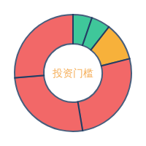
资产可接触性：投资门槛
低门槛
中等门槛
高门槛
股票
最低投资额
准入条件
较低，可低至购买一手（
100
股）的资金
开设证券账户即可，对个人投资者无特殊资产要求
最低投资额
准入条件
债券
较低，个人投资者可通过银行或券商购买，门槛通
个人投资者可通过银行柜台、网上银行或证券账户购买国债、地方政府债和
常在千元级别
部分公司债
最低投资额
准入条件
房地产
涉及大额资金，并受限于贷款政策和地区限购政策。外商投资房地产企业有
极高。直接投资需要支付大额首付和相关税费
严格的注册资本金要求
最低投资额
准入条件
基础设施
极高。传统上，基础设施投资通过封闭式基金进
主要面向机构投资者。近年来，公募
REITs
等产品的出现降低了个人投资者
行，最低投资额高，只有大型机构才能参与
的参与门槛，但仍需通过证券账户购买
最低投资额
准入条件
大宗商品
相对较低。投资者可通过商品期货、相关
ETF
或基
金进行投资
投资期货需要开设专门的期货账户，并满足一定的风险承受能力要求
最低投资额
准入条件
另类投资
极高。优质的私募股权、对冲基金的初始投资额通
严格限制于合格投资者，如在中国，个人投资者需满足金融资产不低于
300
常高达数百万甚至上千万美元
万元或近
3
年年均收入不低于
30
万元等条件
注：近年来，部分金融科技平台正试图通过产品创新降低另类投资的门槛，让更多富裕投资者能够参与。
抗金融危机资产比较
8 / 24

Slide 9
资产可接触性：市场准入
市场准入指的是投资者进入特定资产市场的便捷程度，包括交易渠道的广泛性、相关法规的复杂性以及市场开放程度。
股票与债券
房地产
基础设施
大宗商品
另类投资
市场准入度
最高
市场准入度
低
市场准入度
较低
市场准入度
较高
市场准入度
最低
成熟的证券交易所和银行
市场准入受政策影响极大
市场准入相对受限
市场准入较为便捷
市场准入壁垒最高
间市场
各国对外资有严格的准入
优质项目通常由政府或大
全球化期货交易所提供标
通常私募性质，信息透明
监管体系完善，交易渠道
管理
型机构主导
准化平台
度低
多样
交易过程复杂，涉及多个
公募
REITs
为个人投资者提
需了解复杂的合约规则和
主要面向机构投资者和高
中国债券市场持续对外开
环节
供新渠道
保证金制度
净值人群
放
市场准入的关键影响因素
交易渠道
监管复杂性
市场开放度
可获得性和便利性决定了投资者能否顺利进入市场
各类资产面临不同程度的法规限制和合规要求
市场对不同类型投资者的包容性和准入门槛
抗金融危机资产比较
9 / 24

Slide 10

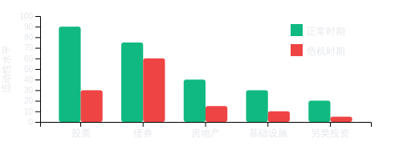
资产可接触性：流动性
流动性定义
各类资产流动性比较
流动性是指资产在不显著影响其市场价格的情况下迅速变现的能力。
在金融危机期间，市场流动性普遍收紧，资产的变现能力面临严峻考
股票
验。
正常市场环境下，股票可以被轻松地买卖
危机期间：流动性枯竭
债券
国债流动性较好，公司债在危机时流动性显
危机期间：高评级债券仍具流
著下降
动性
危机期间流动性变化
房地产
交易周期长、成本高，变现难度大
危机期间：需大幅折价才能售出
基础设施
传统基金锁定期长达
10
年以上，流动性极差
危机期间：几乎无法变现
另类投资
私募股权等通常有长达数年的锁定期
危机期间：无法快速变现
流动性对投资决策的影响
在构建投资组合时，需平衡高流动性资产（应对短期资金需求）与低流动性资产（获取流动性溢价）。危机期间，持有充足的高流动性资产至关重要，
既可避免被迫低价抛售，也能为捕捉市场低点提供资金。
抗金融危机资产比较
10 / 24

Slide 11

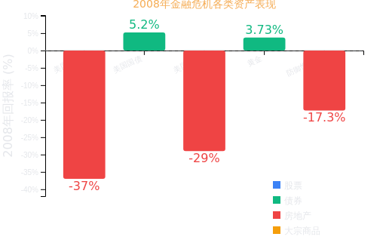
资产保本性：历史表现
两次重大金融危机的资产表现
2008
年金融危机资产表现对比
资产类别
2000
年互联网泡沫
2008
年全球金融危机
股票
纳斯达克指数崩盘
标普
500
指数十年累计为
美国股市下跌
37%
负
债券
表现相对稳定
美国国债回报率为
成为资金避风港
5.2%
房地产
美国房价中位数下跌
受影响较小
29%
是危机的核心领域
大宗商
表现不一
黄金上涨
3.73%
品
未受到系统性冲击
工业金属价格大跌
资本保全能力表现最佳：
政府债券和黄金在危机中实现了正收益，体
另类投
美国小盘股和微盘股
现出卓越的保本能力。
资
在
2000-2002
年取得正
私募股权、基础设施
风险调整回报满意度高
风险资产损失严重：
股票等风险资产在危机中遭受重创，房地产因其
回报
在危机中的核心角色而大幅贬值。
注：历史表现不代表未来收益。数据反映特定危机期间的总体情况，个别资产表现
另类资产表现分化：
部分另类投资展现出韧性，但整体表现取决于具
可能存在差异。
体投资策略和管理能力。
抗金融危机资产比较：可接触性、保本性与收益率分析
11 / 24

Slide 12

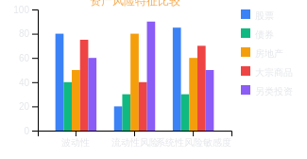
资产保本性：风险特征
股票
债券
房地产
主要风险来源：
主要风险来源：
主要风险来源：
市场系统性风险和企业盈利波动
利率风险和信用风险
市场周期性风险、政策风险和流动性风险
波动性特征：
高
波动性特征：
中等
波动性特征：
中等
高波动性意味着在危机中可能出现大幅回撤
政府债券在危机时受追捧，企业债券面临违约风险上
变现能力差，在危机期间难以快速出售
风险衡量指标：
升
关联性：
标准差和贝塔系数
价格特性：
价值与宏观经济和信贷环境高度相关
债券价格与利率呈反向关系，利率剧烈变动会影响价
值
危机中保本能力较弱
高质量政府债券保本能力强
保本能力取决于危机根源
大宗商品
另类投资
风险特征总结
主要风险特征：
主要风险来源：
价格波动剧烈是其最显著的风险特征
极低的流动性和估值不透明
影响因素：
锁定特性：
受全球供需、地缘政治和货币流动性等多重因素影响
私募股权基金通常有长达数年的锁定期
分化表现：
双面影响：
黄金等贵金属具有避险属性，工业类大宗商品在经济
非流动性避免了市场恐慌性抛售带来的价格暴跌，但
衰退时需求会大幅萎缩
也限制了在需要时获取现金的能力
各类资产的风险特征决定了其在危机中的保本能力，
保本能力因商品类型差异显著
保本能力高但流动性极差
投资者应根据自身风险承受能力进行合理配置。
抗金融危机资产比较
12 / 24

Slide 13

资产保本性：保本机制
政府债券
黄金
政府债券的保本机制源于政府的信用背书，尤其是美国等主要经济体的国
黄金作为一种超越主权信用的实物资产，其保本机制根植于稀缺性和全球
债。
公认的价值储存功能。
危机时期发生
向质量转移（
）
现象，投资者抛售
被用作对冲系统性风险、通货膨胀和货币贬值的工具
"
Flight to Quality
"
风险资产，购入被视为无风险的国债
持有黄金是为了防范极端负面事件（即
尾部风险
）
"
"
投资者的避险情绪推高债券价格，形成保值甚至增值的效果
现金
基础设施资产
现金提供了最强的流动性和名义价值的绝对保证，在危机中起到重要的保
基础设施资产的保本能力来自其提供的基础性公共服务和稳定的合约关
本作用。
系。
在危机中持有现金可以避免资产价格下跌的损失
通常与政府或大型企业签订长期稳定合同，确保收益稳定性
为捕捉未来投资机会提供弹药，但主要风险是通货膨胀导致的购买力
合同往往包含价格调整机制，能够对冲通胀风险，提供稳定现金流
侵蚀
核心洞察
不同资产的保本机制各具特点，投资者应了解这些机制的优劣和适用情境，在金融危机中根据自身需求选择合适的避险工具。部分资产虽然在危机初期可
能也会下跌（如黄金），但随后会因其内在机制而展现出避险功能。
抗金融危机资产比较
13 / 24

Slide 14

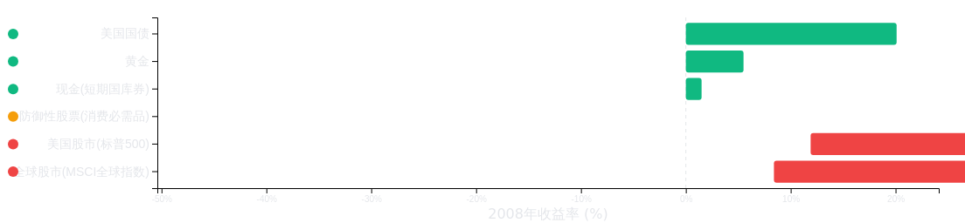
收益率比较：危机期间表现
2008
年金融危机期间各类资产收益率
避险资产
风险资产
数据来源：基于
2008
年全球金融危机期间表现
避险资产表现分析
风险资产表现分析
美国国债表现最佳，回报率高达
20.1%
，体现了投资者的
向质量转移
全球股市遭受重创，
全球指数下跌
，损失最为严重
"
"
MSCI
42%
黄金价格上涨
5.5%
，展现其作为传统避险工具的价值
美国股市（标普
500
）也大幅下挫
38.5%
，反映金融体系的核心受到冲击
现金（短期国库券）维持
1.5%
的稳定收益，保障了流动性
防御性股票（消费必需品）虽然也下跌
17.3%
，但表现明显优于大盘
关键发现：
危机期间，避险资产与风险资产收益率差异可高达
60
个百分点，突显了在投资组合中配置避险资产的重要性。
抗金融危机资产比较
14 / 24

Slide 15

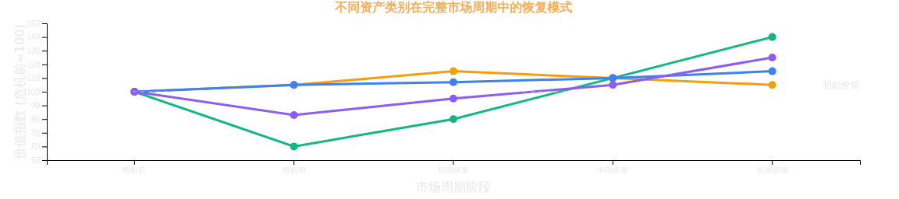
收益率比较：长期收益潜力
风险资产（股票）
黄金
政府债券
防御性股票
政府债券
黄金
长期稳定，收益相对有限
波动性较高，长期回报不确定
在危机后，随着央行采取宽松货币政策，利率走低，债券价格可能继续上
黄金在危机后的一段时间内可能继续保持强势，但其长期回报不确定性较
涨。然而，从长期来看，其收益率通常低于权益类资产，主要扮演稳定器和
高。黄金本身不产生利息或股息，其价格主要受市场情绪、通胀预期和美元
分散风险的角色，而非增长引擎。
汇率等因素驱动，波动性较大。
防御性股票
风险资产（如主流股市）
稳健增长，长期回报可靠
强劲反弹，长期潜力最大
这类公司通常拥有稳定的现金流和持续的需求，使其能够在经济复苏阶段稳
尽管在危机中跌幅最深，但从历史上看，股票市场在危机后往往展现出最强
健增长。虽然其长期增长潜力可能不及高增长的科技股，但其
慢而稳
的特
的反弹和恢复能力。对于具有长远眼光和风险承受能力的投资者而言，金融
"
"
性为投资者提供了可靠的长期回报。
危机造成的市场低点反而可能是获取超额长期回报的战略机遇。
关键洞察：从
失落的十年
（
年至
年）的案例可以看出，即使是最严重的危机后，优质资产最终也能恢复并创造新高。投资周期越长，资产配
"
"
2000
2009
置的重要性越超过短期市场时机的把握。
抗金融危机资产比较
15 / 24

Slide 16

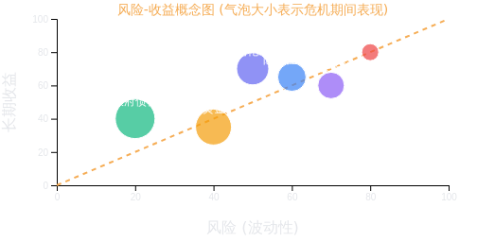
收益率比较：风险调整后收益
风险调整后收益的重要性
不同资产风险调整后收益比较
风险调整后收益衡量的是每单位风险所获得的回报，可以更科学地评估
资产表现。夏普比率（
Sharpe Ratio
）是最常用的衡量指标，计算的是
每承受一单位总风险所获得的超额回报。
危机期间表现
政府债券和黄金的夏普比率通常表现最佳。它们在市场剧烈波动时
提供了正回报或较小的回撤，因此其风险调整后收益非常突出。相
比之下，股票等风险资产的夏普比率会急剧下降，甚至变为严重的
负值。
长期视角
从长期来看，一个经过良好分散的投资组合（例如，包含股票、债
政府债券
黄金
防御性股票
券和另类投资的组合）通常能提供比单一资产类别更高的风险调整
后收益。虽然股票的长期回报率最高，但其高波动性会拉低其独立
危机期间
:
极高
危机期间
:
高
危机期间
:
中等
长期
:
中等
长期
:
中等偏低
长期
:
高
的夏普比率。
关键洞察：通过将股票与债券等负相关或低相关性的资产结合，投
主流股票
另类投资
多元化组合
资者可以在不牺牲过多回报的情况下，显著降低投资组合的整体波
危机期间
:
极低
危机期间
:
差异大
危机期间
:
中等偏高
动性，从而优化长期的风险调整后收益。
长期
:
高
长期
:
中等偏高
长期
:
最高
抗金融危机资产比较
16 / 24

Slide 17

抗危机资产优劣势总结
政府债券
黄金
防御性股票
优势
优势
优势
最高的信用评级和安全性
历史悠久的避险工具
需求稳定，盈利较为坚韧
危机期间的
终极避风港
对冲货币贬值和极端市场恐慌
股息相对稳定可靠
"
"
出色的保本能力和流动性
与传统金融资产相关性低
市场下跌中表现出较强抗跌性
劣势
劣势
劣势
正常时期收益率较低
自身不产生利息
无法完全免疫系统性风险
面临利率风险
价格波动较大
股价仍会随大盘下跌，只是幅度较小
存在保管成本
现金及现金等价物
另类投资
核心原则
优势
优势
多元化是关键
极致的流动性和安全性
与公开市场关联度低
没有任何一种资产能够完美地规避所有风险，
市场暴跌时提供购买廉价资产的机会
可能提供独特的风险收益来源
构建多元化的投资组合是抵御危机的核心策
名义价值的绝对保证
非流动性可能带来额外收益溢价
略。
劣势
劣势
长期持有面临通货膨胀导致的购买力侵蚀
投资门槛高
几乎没有收益
流动性差，透明度低
不适合普通投资者
抗金融危机资产比较
17 / 24

Slide 18

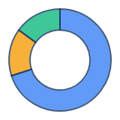
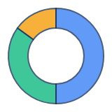
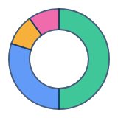
投资配置建议：基于风险承受能力
面对金融危机的威胁，投资者应根据自身风险承受能力、投资期限和财务目标，采取差异化的配置策略。
保守型投资者
稳健型投资者
积极型投资者
配置大部分资金于高信用等级的政府债券和
将
40-60%
的资产配置于债券和现金
配置一定比例避险资产（如债券和黄金）作
现金
30-40%
配置于防御性股票
为安全垫
持有少量黄金作为保险，防范极端市场风险
配置
5-10%
的黄金作为投资组合的对冲工
维持较高比例的防御性股票
防御性股票配置比例较低，优先考虑稳定派
具
利用现金在市场过度恐慌时寻找错杀的投资
息的行业
机会
核心目标：资本保全
核心目标：平衡风险与回报
核心目标：把握危机中的增长机会
多元化是关键
成功的危机应对策略并非建立在精准预测危机何时到来的基础上，而是建立在拥有一个无论在顺境还是逆境中都表现稳健的、经过深思熟虑的资产组合之上。定
期审视和动态调整资产配置，是穿越金融风暴、实现长期资本保值增值的根本保障。
抗金融危机资产比较
18 / 24

Slide 19

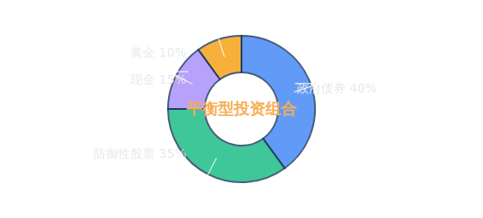
结论：构建抗危机投资组合
关键发现
抗危机资产组合构建
没有完美的避险资产
各类资产在危机中扮演截然不同的角色，没有任何一种资产能够完美地规
避所有风险。成功的危机应对策略建立在拥有一个无论在顺境还是逆境中
都表现稳健的资产组合之上。
多元化是关键
构建一个多元化的投资组合是抵御危机的核心策略。通过将资金分散到不
同类型的资产中，可以平滑投资组合的整体波动，提高风险调整后收益。
动态调整至关重要
保守型投资者
稳健型投资者
定期审视和动态调整资产配置，是穿越金融风暴、实现长期资本保值增值
高比例政府债券与现金
40-60%
债券和现金
的根本保障。投资策略应随市场环境和个人需求变化而灵活调整。
适量黄金作为保险
30-40%
防御性股票
少量防御性股票
5-10%
黄金
积极型投资者
核心投资理念
较高比例防御性股票
成功的危机应对策略并非建立在
适量避险资产作安全垫
精准预测危机何时到来的基础
保留现金寻找投资机会
上，而是建立在拥有一个无论在
顺境还是逆境中都表现稳健的、
经过深思熟虑的资产组合之上。
抗金融危机资产比较
19 / 24

Slide 20
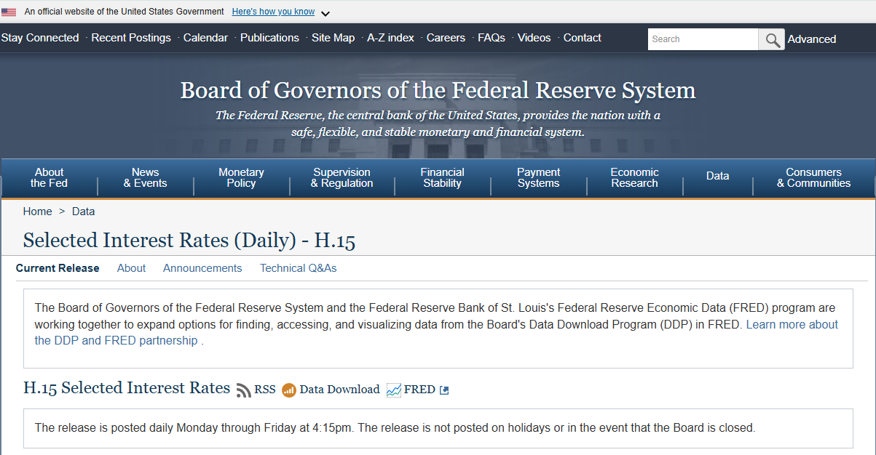

Slide 21
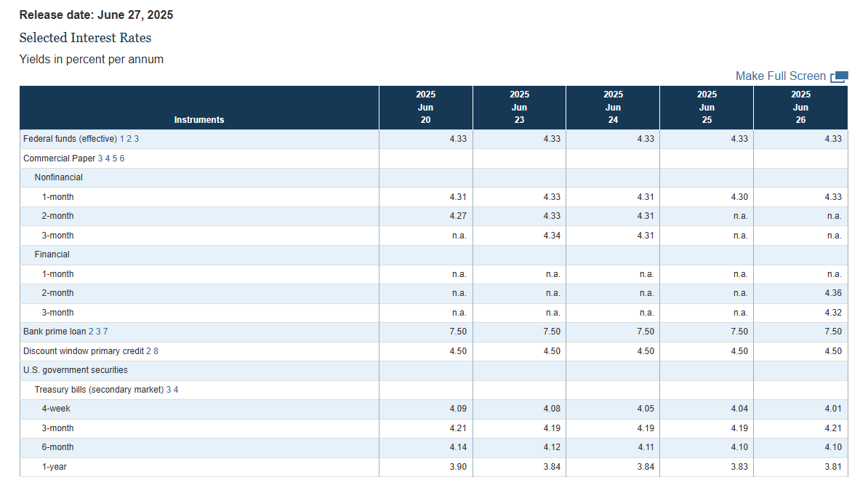

Slide 22
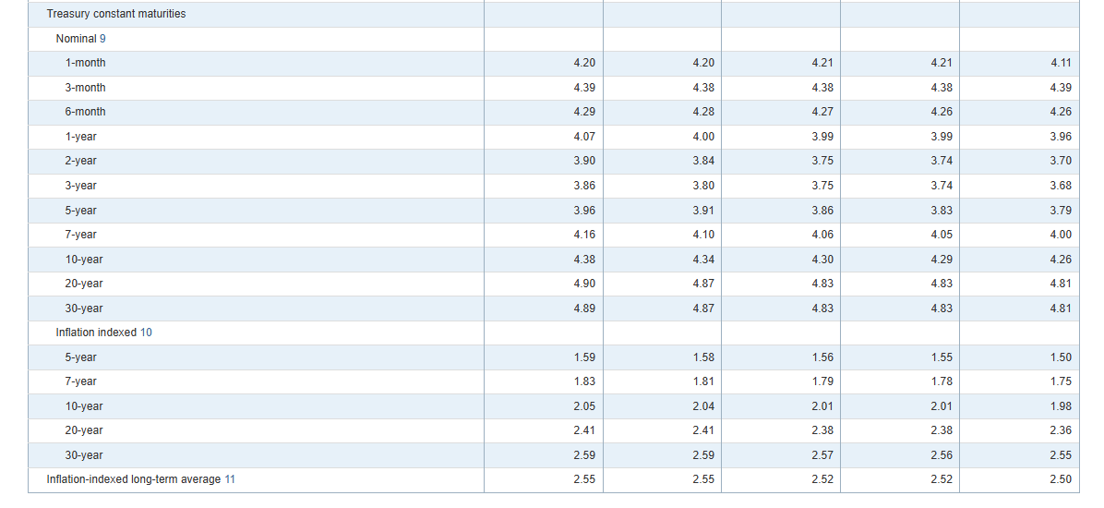

Slide 23
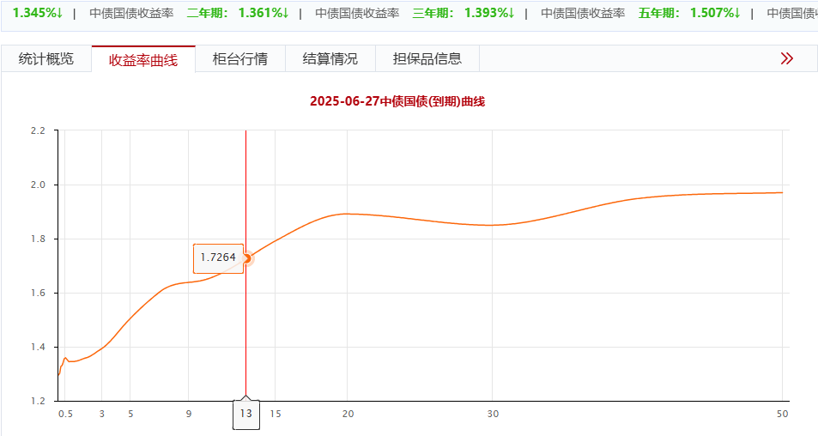

Slide 24

美国国债概述与利率政策关系
美国国债概述
与美联储政策的关系
美国国债是由美国财政部发行的政府债券，旨在为政府筹集资金以弥补财
加息对国债收益率的影响
政赤字和支持公共支出。由于其由美国政府的完全信誉和信用作为担保，
美联储加息通常旨在抑制通货膨胀和防止经济过热，这一举措会直接推高
通常被全球市场视为
无风险资产
，是全球金融体系的基石。
"
"
短期利率，并通过市场预期传导至中长期利率，但影响程度和机制有所不
同。
T-Bill
（短期国库券）
短期国债
(T-Bills)
：短期国债的收益率对联邦基金利率最为敏感。由于
其期限短，其收益率几乎与联邦基金利率同步上升。
短期国库券（
Treasury Bills, T-Bills
）是美国政府发行的短期债务工具，
中长期国债
(T-Notes, T-Bonds)
：加息对中长期国债收益率的影响更
其期限通常为一年或更短，常见的期限包括
4
周、
8
周、
13
周、
17
周、
26
为复杂。一方面，基准利率的提高会给所有期限的收益率带来上行压
周和
52
周。
T-Bill
的主要特点是以折价方式发行，即投资者以低于面值的
力。另一方面，市场预期在其中扮演了关键角色。
价格购买，在到期时按面值获得偿付，其差额即为投资者的利息收入。
T-
Bill
不支付定期的票息。
降息对国债价格的影响
T-Note
（中期国债）
降息是美联储刺激经济增长和应对经济衰退的主要工具。由于债券价格与
中期国债（
Treasury Notes, T-Notes
）是期限为
2
年至
10
年的美国政府
收益率成反比，降息通常会导致国债价格上涨。
债券。与
T-Bill
不同，
T-Note
每半年支付一次固定利息（票息），并在到
短期国债：降息使其收益率下降，价格随之上涨，但由于其久期
期时偿还本金。
T-Note
是美国国债市场中发行量最大、交易最活跃的品
（
Duration
）较短，价格增值幅度相对有限。
种，构成了美国中长期债务的主要部分。
中长期国债：由于久期较长，中长期国债的价格对利率下降更为敏感，
价格上涨幅度也更大。
T-Bond
（长期国债）
长期国债（
Treasury Bonds, T-Bonds
）是期限最长的美国政府债券，期
汇率影响
限通常超过
10
年，最常见的为
20
年和
30
年。与
T-Note
类似，
T-Bond
也
美联储的货币政策虽然主要聚焦于国内的通胀和就业目标，但其决策通过
每半年支付一次固定利息，并在到期时偿还本金。
利率和市场预期，深刻影响美元汇率，进而与美国国债市场形成复杂的互
动关系。
美元升值：当美元走强时，外国投资者购买美国国债的成本会增加。然
而，如果市场预期美元将持续升值，这种升值预期本身可以抵消部分汇
率风险，甚至成为吸引资本流入的动力。
美元贬值：当美元走弱时，虽然外国投资者购买美债的初始成本降低，
但他们将面临未来将利息和本金换回本国货币时的汇兑损失风险。
美国国债与美联储政策关系
24 / 24

